Slide 1
2002年冰洗3.15促销活动初案

Slide 2
3.15促销活动初案目录
目的
市场背景
3.15活动 SWOT分析
服务口碑
服务架构
消费分析
主题关键
市场策略组合
方案
联合促销方案
公关活动
配合空调线简要方案
预算

Slide 3
目 的
利用3.15消费者权益日这一特殊节日的销售特点
，结合我公司国际服务营销模式推广的优势，
在其前后公众效应显著的一段时间，进行一系列
有针对性的推广活动。
达到突显国际服务品质，从产品质量到售后服务
及意识形式等各方面都从消费者切身实际利益
出发，较好地促进了销量提升，抢占市场份额。
同也树立了良好的品牌形象。

Slide 4
市场背景
在以往的3/15促销活动中，ELECTROLUX从产品质量到售后服务及意识形式等各方面都从消费者切身实际利益出发，较好地促进了销量提升，同时也树立了良好的品牌形象。
2002年，面对更为严峻的市场环境，更高的销售目标，我们必须在强化原有优势的基础上进行创新，在促销中充分突显品牌个性。

Slide 5
3.15活动SWOT分析
机会
国际品牌提供国际一流服务；高品质
电器将成为公众焦点；
公众媒体在此期间已有较高的宣传频率；
各产品线的互动极大促进品牌影响力；
私人家电保养师活动有待进一步拓展和发扬；
优势
冰洗线已建立较为完善的零售网络；
专柜覆盖率逐步提升；
促销员队伍整体素质继续提升；
私人家电保养师概念是良好的服务营销基础
威胁
竞品对质量的把控与宣传日益加强；
竞品持续固定的零售形象；
竞品不同产品线的整合与其加大渠道支持的影响；
劣势
联合促销的规模范围小，投入力度有限
产品线零售渠道发展不均衡
专柜的陈列和形象不统一
缺少全产品线陈列旗舰店
促销员培训管理尚不够系统和规范

Slide 6
服务口碑
伊莱克斯尊崇级保养师服务
形式：伊莱克斯全球流动保养中心
全球服务万里行
伊莱克斯冰箱普通级用户
享受终身私人保养师服务
三年保修
预约回访
伊莱克斯洗衣机普通级用户
享受终身私人保养师服务
三年保修
预约回访
伊莱克斯冰洗VIP会员级用户
终身享受可选私人保养师服务
三年保修
每年享受预约回访一次

Slide 7


服务架构
全球服务万里行
全球流动保养中心
尊崇级VIP私人保养师服务
高端产品
普通级用户预约保养师回访
中低端产品

Slide 8

消费分析
伊莱克斯品牌体现与消费创造
情感渴望：渴望新的全球化生活方式与服务方式愿为家庭创造新的生活标准
全球化、专业化、人性化、创新化、
基本功能利益：伊莱克斯提供健康专业智慧家电与国际标准级人性化服务使你的生活更舒适
价值观念：认同国际品牌带来的时尚现代的创新化家电生活模式与享受服务模式

Slide 9
主题关键
目标对象的生活品味和价值趋向决定了对品牌与服务的选择，所以要取得其心理认同和共鸣
对产品功能与服务标准进行诉求
物质利益、实际利益
用户需求
诉求产品与服务能给目标消费者带来的附加利益
利益属性
物理属性

Slide 10
市场策略组合
3.15营销活动组合：
全球流动保养中心
E-FAMILY
路展
公关 - 全球服务万里行
百事联合促销用户回访
服务营销：
媒介支持
主题活动：
智慧本色 凝聚此刻
售场活动（ 赠品、游戏）

Slide 11
方案——主题
活动主题：智慧本色 凝聚此刻
——3/15伊莱克斯特别行动
活动时间： 2002年3月10日-2002年3月31日（3周）
活动区域：一级城市与全国各大中型城市
活动形式：大型全国MOBILE E-FAMILY服务巡展
促销产品：伊莱克斯全系列冰箱和洗衣机

Slide 12
方案——策略
产品策略：利用VIP用户服务体系推出高端产品组合借助新品感温洗衣机上市
之势，以及为了做好为电子魅力冰箱与遥控冰箱和离子洗衣机新产品的宣传
推广作好铺垫，带动全系列产品的销售并有效提升整体产品单价和利润；
促销策略：通过主题活动在各重点销售地区的开展在此次3/15期间利用我们
的活动将服务品牌意识树立从而在销售上作为新的利益增长点；利用回访加
强口碑效应；

Slide 13
方案——策略
品牌策略：通过对国际性、创新性的产品服务宣传来突出伊莱克斯为满足
消费者需求而不断创新”的国际家电品牌形象，迅速提升销售的同时深化
品牌服务概念
公关策略：通过一系列的商场小区活动，以及流动保养中心在全国各城市
之间的流动展示服务活动，来达成此次公关活动的基本策略要点；

Slide 14
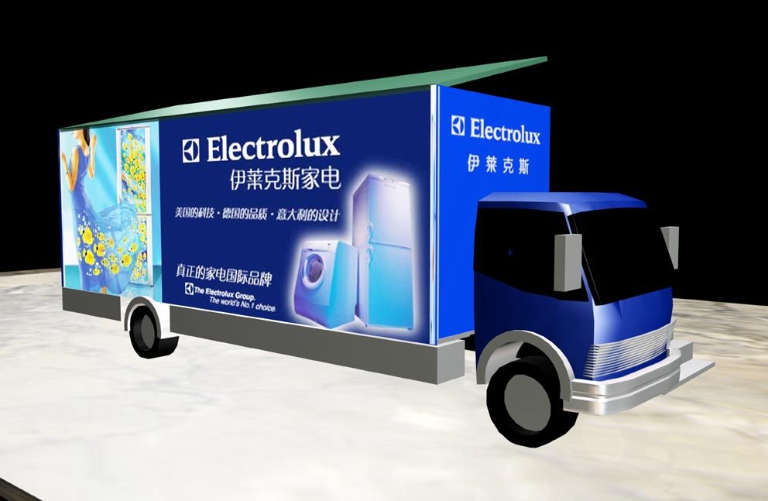
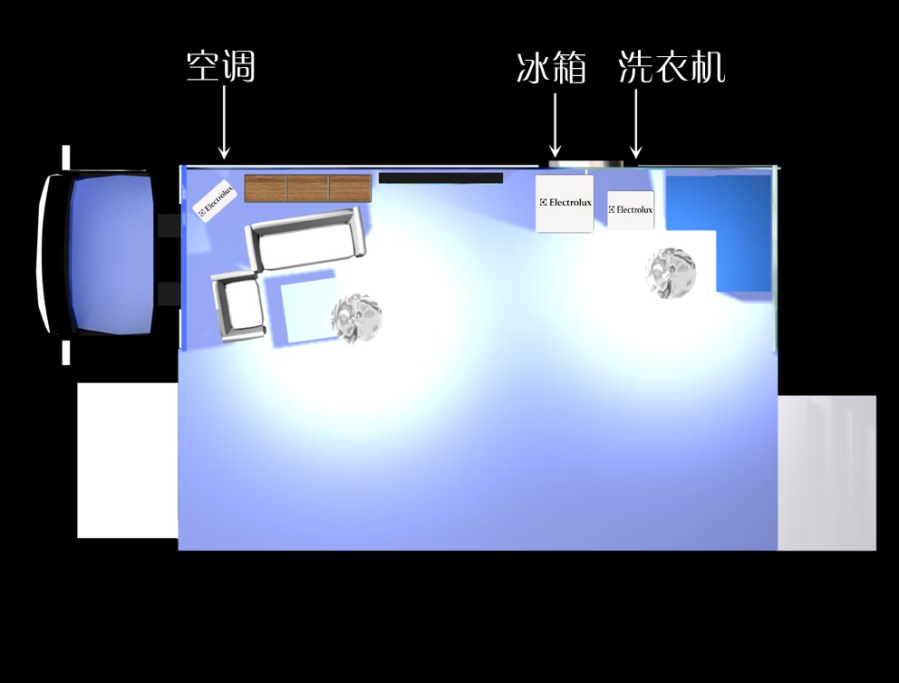
方案——执行
现场活动物品：
在全国各分公司各配备伊莱克斯全球流动保养中心2辆
（MOBILE E-FAMILY）；
活动地点：
各主要城市重点售场门前、住宅小区、大专院校、展览馆等；

Slide 15
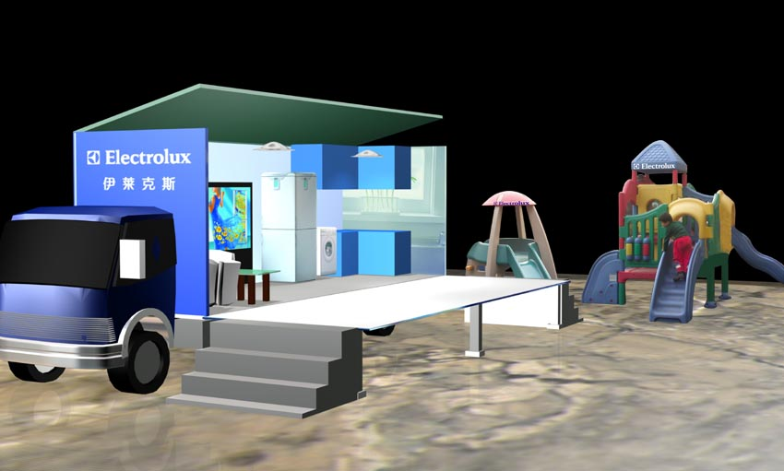
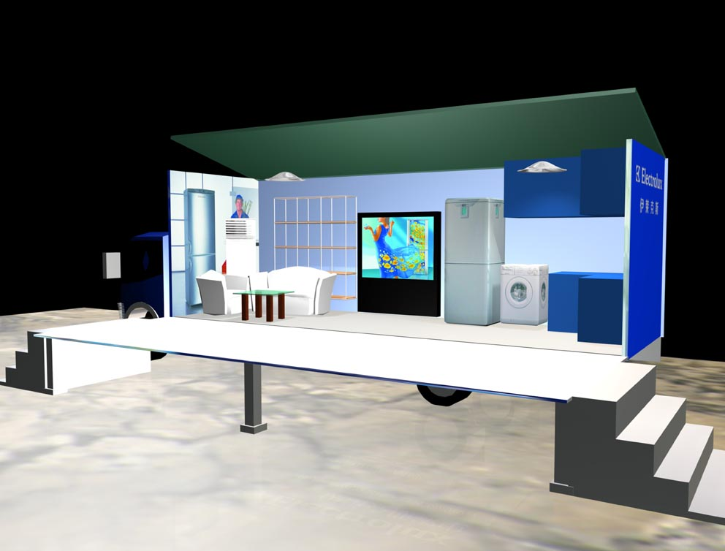
方案——执行
全球流动保养中心（MOBILE E-FAMILY）展演功能：
保养师流动服务中心、形象展示、全系列产品演示、服务咨询旗舰店、 现场活动、舞台主体背景、动感影院、户外车身广告、展览配套设施（游戏设施或其他产品线的大型现场活动设施）

